Slide 1
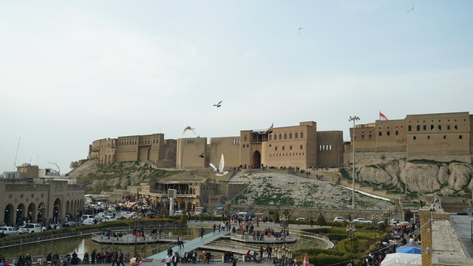

25 MAI
PALKO & ELISA*
Împreună cu fiicele Amalia, Diana,
Mariam & Alina*
Slujesc într-o țară din Orientul Mijlociu
Trimiși de Biserica Filadelfia din Călan, județul Hunedoara
Începând din 2018
Se implică în:
Vestirea Evangheliei
Distribuire de literatură creștină
Întâlniri cu tineri necreștini
Ajutorare
Ucenicizare
*pseudonime

Slide 2
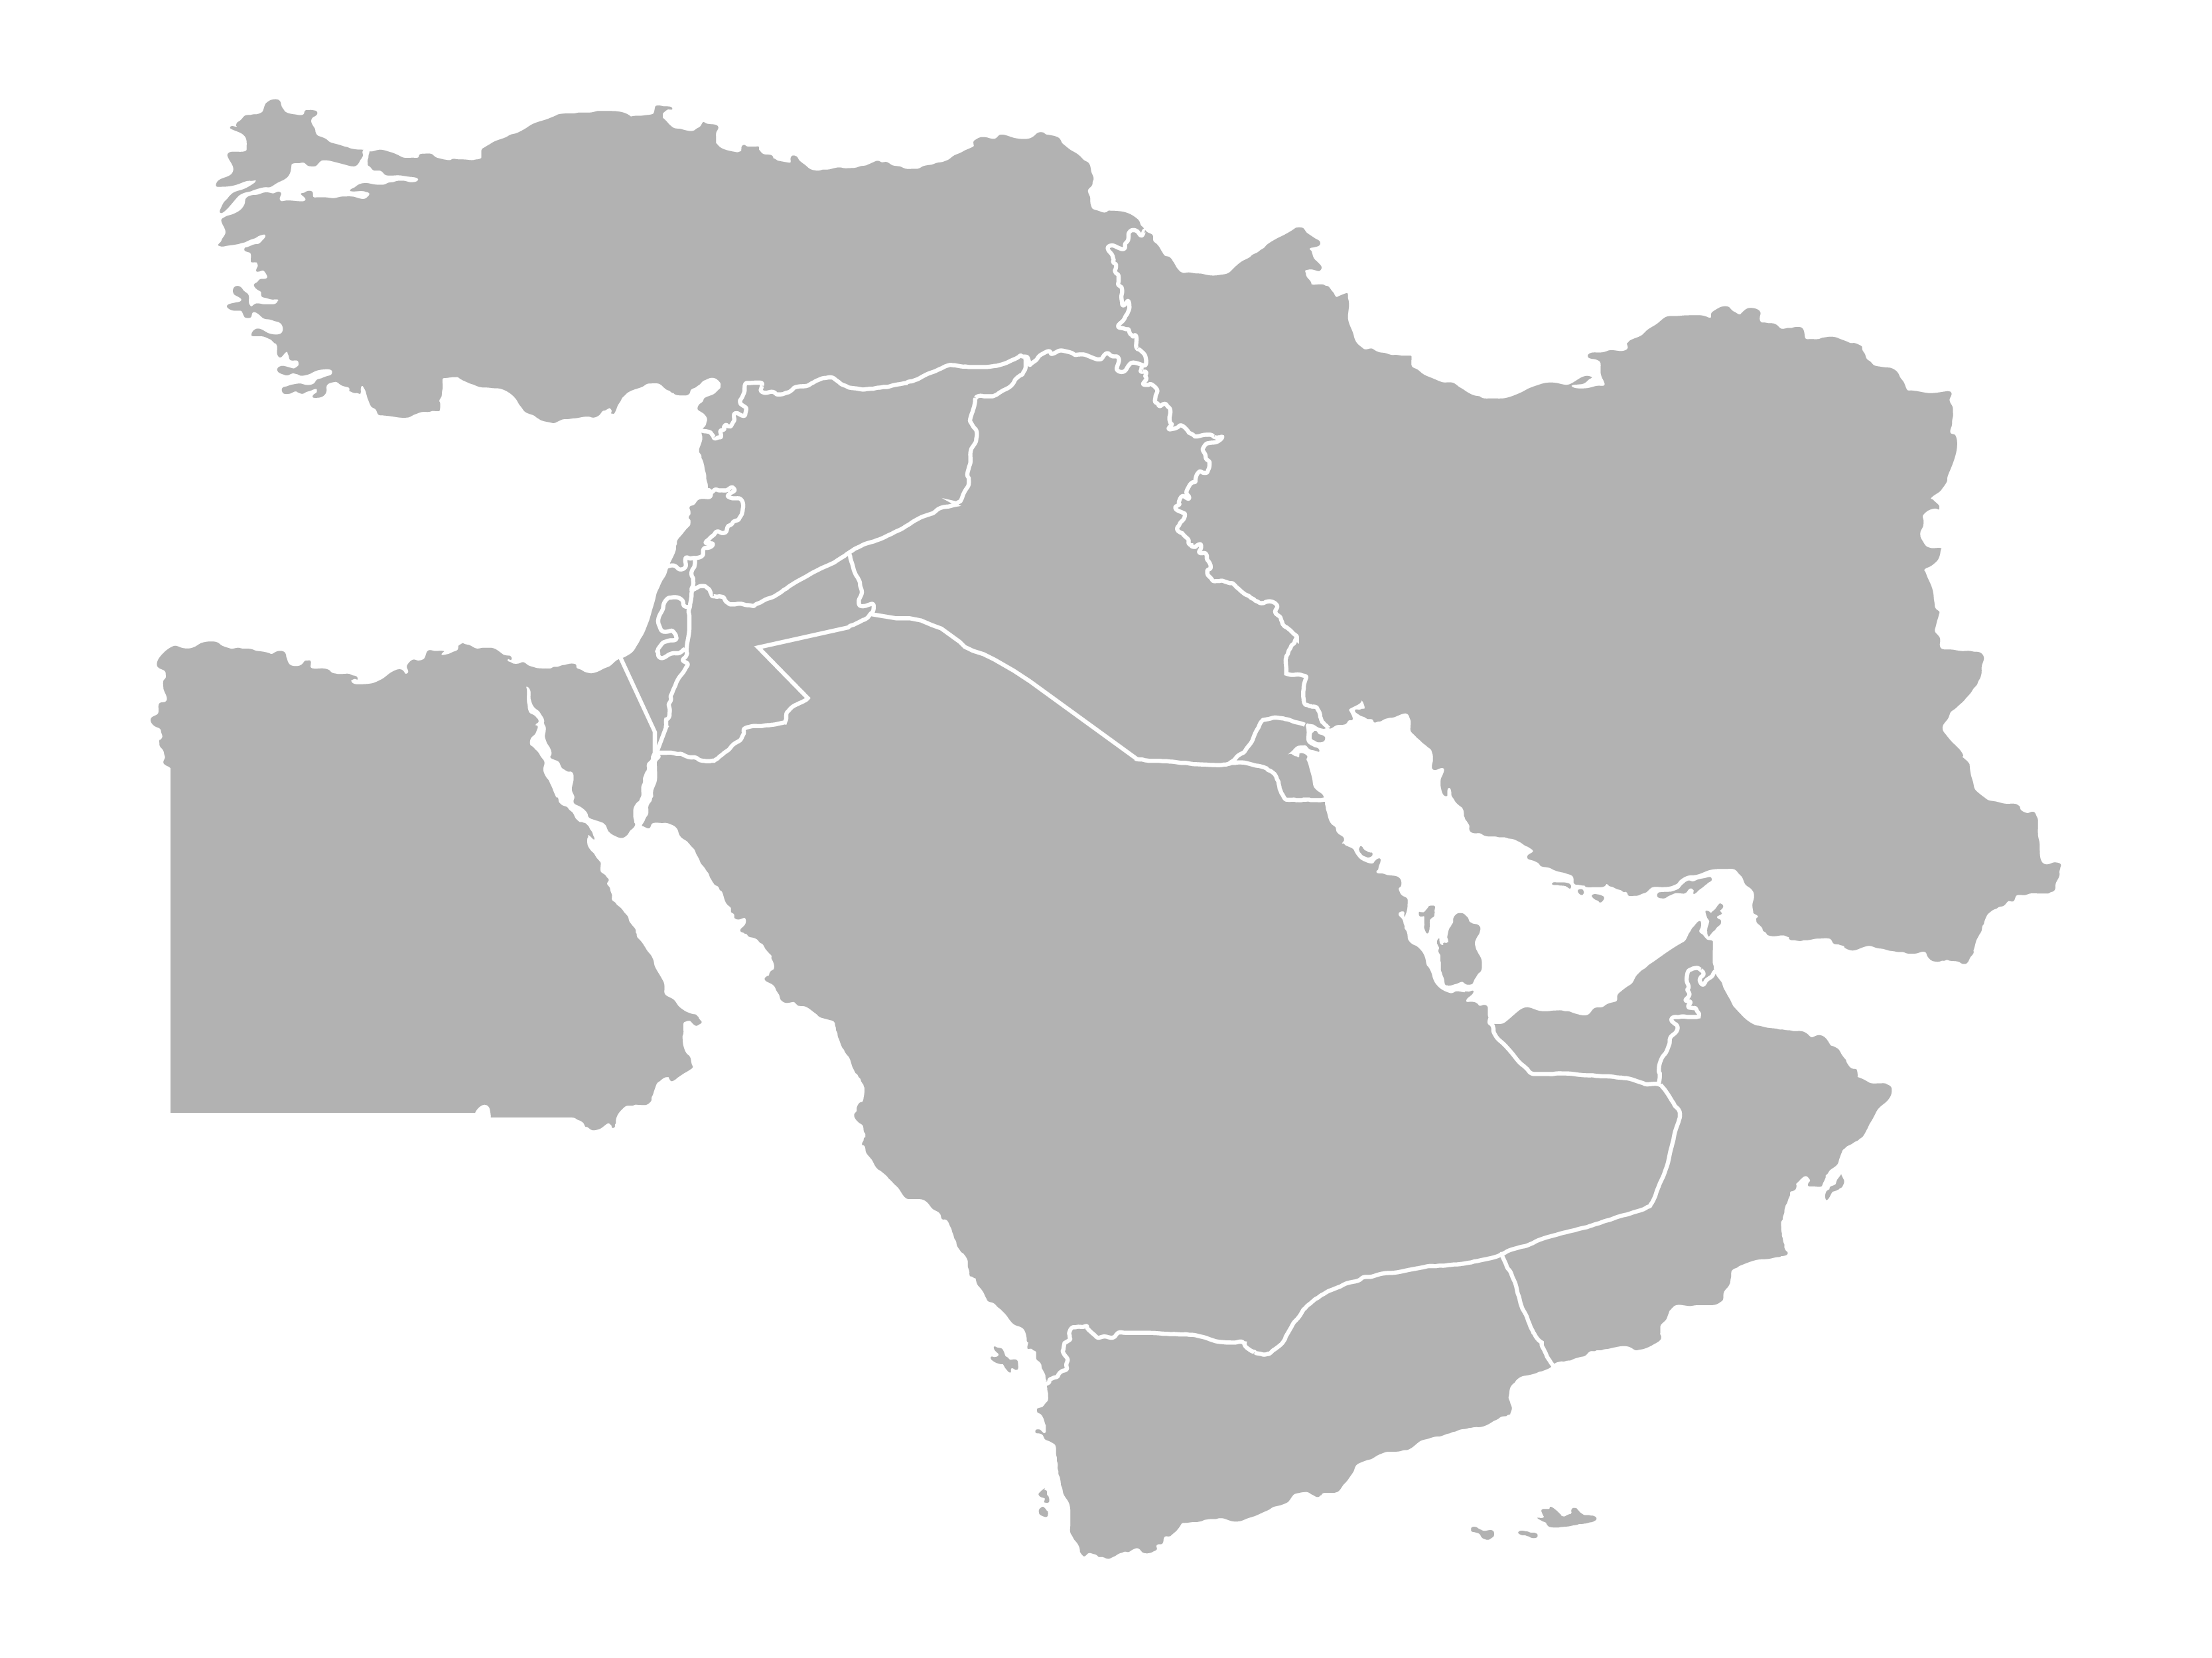
Motive de rugăciune
Protecție spirituală, emoțională și fizică.
Îndrăzneală în lucrarea de evanghelizare.
Plinătatea Duhului și eliberarea de frică a celor care se întorc la Domnul.
Motto
Dar aceia din popor care vor cunoaște pe Dumnezeul lor vor rămâne tari
și vor face mari isprăvi. Daniel 11:32
Orientul Mijlociu

Slide 3
Proiectul România 100% (AREA)
Localități mari fără biserică
Penticostală: Bragadiru, Ilfov
Motive de rugăciune:
Identificarea unei familii care să aibă pe inimă plantarea de biserici în Bragadiru.
Dezvoltarea unei echipe capabile să lucreze la un proiect de plantare de biserică în Bragadiru.
Biserici partenere care să fie dornice să se implice în Bragadiru.
Locuitorii din Bragadiru să aibă inima deschisă pentru Evanghelie.
Populație rezidentă: 40.080 de locuitori, conform recensământului din 2021. Județul Ilfov beneficiază de o creștere a populației foarte mare. În Ilfov sunt 4 orașe și 8 comune cu peste 10.000 locuitori în care nu există biserică penticostală. Astfel, acest județ reprezintă cea mai mare nevoie de plantare de biserici în localități mari. Creșterea rapidă a orașelor și comunelor din jurul Bucureștiului nu trebuie să ne blocheze, ci trebuie să ne motiveze și mai mult să începem biserici penticostale acolo unde tot mai multă populație alege să locuiască.

